Slide 1
FOCUS AZERBAIGIAN
Avv. Manuela Traldi
Confindustria Umbria
Perugia, 13 Maggio 2015

Slide 2
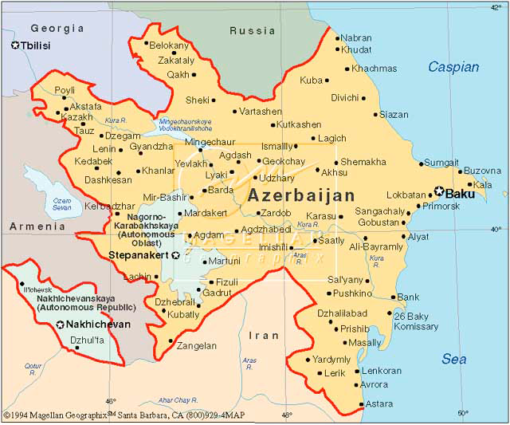
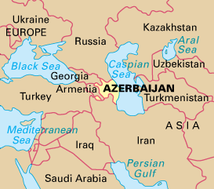
POSIZIONE STRATEGICA
PUNTO DI INCONTRO E SNODO STRATEGICO FRA DUE CONTINENTI, L’AZERBAIJAN E’ SITUATO NEL CAUCASO MERIDIONALE,
FRA EUROPA E ASIA

Slide 3
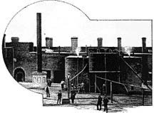
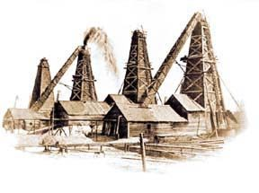
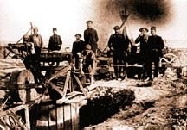
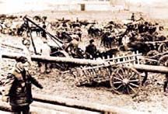
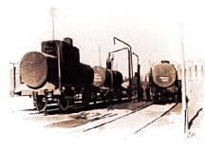
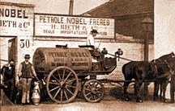
TRADIZIONE INDUSTRIALE
Fonte:
50% della produzione mondiale di petrolio nel XIX secolo
80% della produzione totale Sovietica durante la Seconda Guerra Mondiale
Prima fabbrica di
Kerosene Nobel
1846–primi pozzi scavati a mano
Primo‘oil boom’ a Baku
Primo oleodotto Baku-Batumi
Sistema di distribuzione Nobel
Primi vagoni cisterna

Slide 4
CRESCITA ANNI 2000
Fonte:
Nel 2006 e 2007
l’Azerbaigian era in testa alla
classifica per crescita del PIL reale
2nd per rapidità di crescita nel PIL pro capite su 179 Paesi nel periodo 2001-2010 secondo The Economist

Slide 5
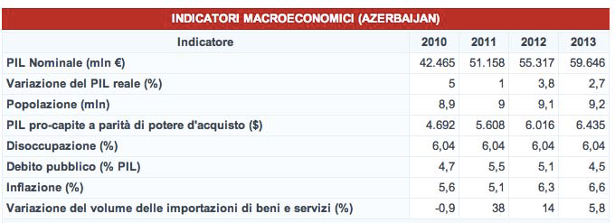
DATI MACROECONOMICI
Fonte: EIU, Ufficio Statistico della Repubblica dell’Azerbaijan
Nel 2014 il PIL del Paese è aumentato del 2,3% raggiungendo € 64 miliardi

Slide 6
REGIONE CAUCASO MERIDIONALE
Fonte:
productivity

Slide 7
Investimenti 1995-2011
FDI
41.4 bln USD
Total Investments
118.6 bln USD
Oil sector
48.5 bln USD
Foreign
63.1bln USD
Domestic
55.5 bln USD
Non-oil sector
70.1 bln USD

Slide 8
Ratings Internazionali
UNDP Human Development Report – 67
WEF Global Competitiveness Report 2012-2013
– 46th among world and 1st among CIS countries
World Economic Forum Report 2011-2012
- 61st in the world for ICT

Slide 9
RIDUZIONE DELLA POVERTA’
Fonte:
State Program on Poverty Reduction and Sustainable Development of the Republic of Azerbaijan in 2008-2015

Slide 10
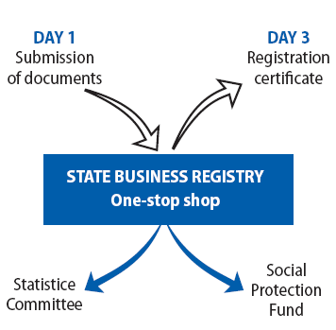
One-stop-shop
Fonte:
Tipo persona giuridica: Costo :
Banche, finanziarie, assicurazioni e
, filiali di persone giuridiche estere 220 AZN
Settore agricolo 3 AZN
Altre entità 11 AZN
Statistical
Committee
E-registration of business is now available
Fonte:

Slide 11
FISCALITA’
Fonte:
Agriculture Tax
No limits on the Repatriation of profits
Inheritance and Gift Tax
No customs duties on non-oil production imports (specified agricultural products)*
No VAT on non-oil production imports (specified agricultural products)*
Corporate Tax 20%
IVA 18%
Simplified Tax 4% and 2%

Slide 12
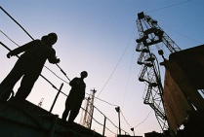
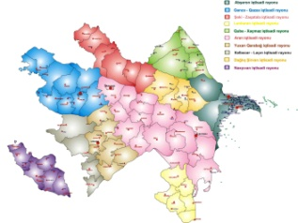
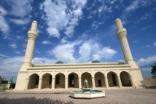
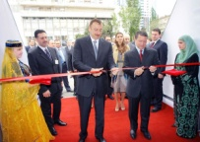
Perché l’Azerbaigian
STABILITA’ POLITICA E FINANZIARIA
POSIZIONE FAVOREVOLE
CLIMA FAVOREVOLE E OSPITALE
FORZA LAVORO QUALIFICATA ED A COSTI CONTENUTI
INFRASTRUTTURE
ABBONDANTI RISORSE NATURALI

Slide 13
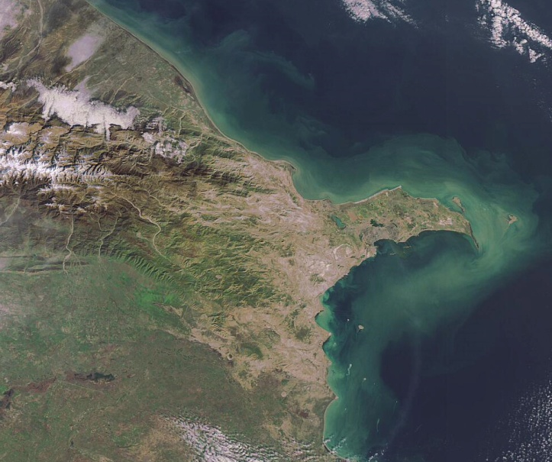
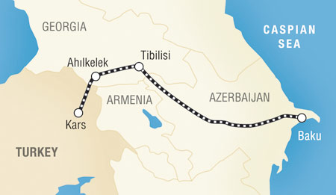
Infrastrutture
Hub per Asia – Europa, Medio-Oriente e CSI
Porto merci Mar Caspio
Rete ferroviaria sviluppata
Facile accesso al Mar Nero
Ferrovia Baku – Tbilisi – Kars (The Iron Silkway)

Slide 14
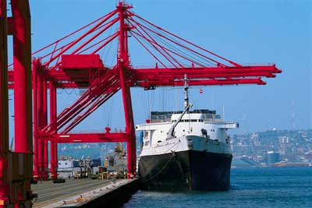
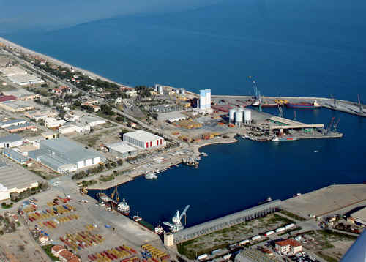
Baku International Sea Trade Port (ad Alat)
Fonte:
65 km a sud di Baku, area 400 ettari, tre fasi ( Holland’s Royal Haskoning)
free economic zone e hub logistico
Aumento del transito merci dalla Cina verso Asia centrale ed Europa
Fino a 20 milioni di tonnellate cargo e 1 mln. containers all’anno

Slide 15
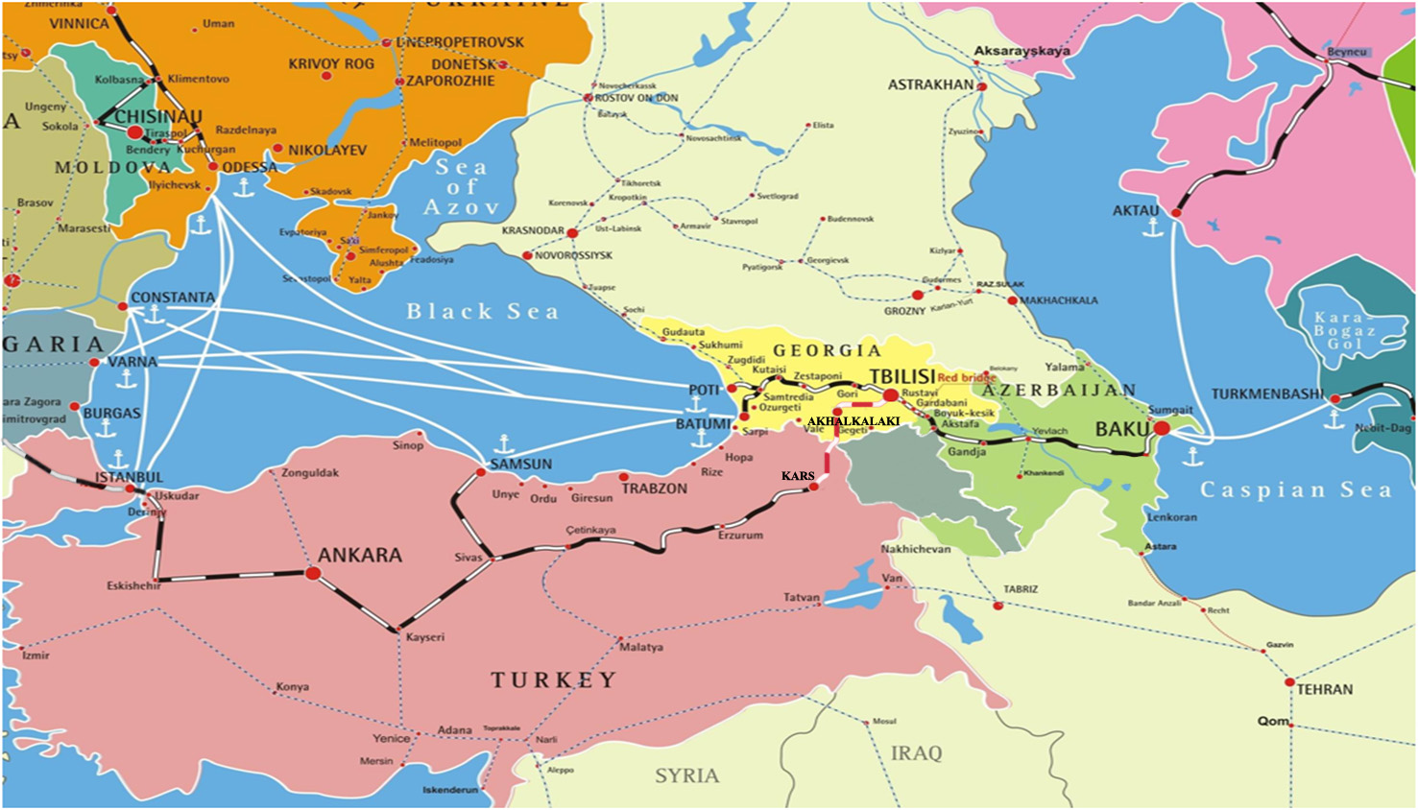
Europe – Caucasus – Asia Transport Corridor
Fonte:
Baku – Tbilisi – Kars railroad (The Iron Silkway)
AHALKALAKI
ALYAT
SEA PORT
ISTANBUL
KARS

Slide 16
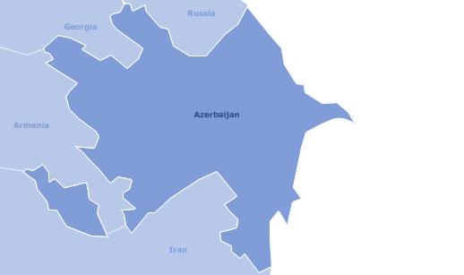
Infrastrutture
Fonte:
Importanti aeroporti passeggeri e merci per il Caucaso e la regione del Caspio
Destinazioni verso principali scali internazionali:
Tbilisi – 1 hour
Moscow – 2.5 hours
Dubai – 2.5 hours
Istanbul – 2.5 hours
Rome – 4 hours
Milan – 4 hours
Vienna – 4 hours
Frankfurt – 5 hours
Paris – 5 hours
London – 6 hours
Gabala
Zagatala
Ganja
Baku
Lankaran
Nakhchivan

Slide 17
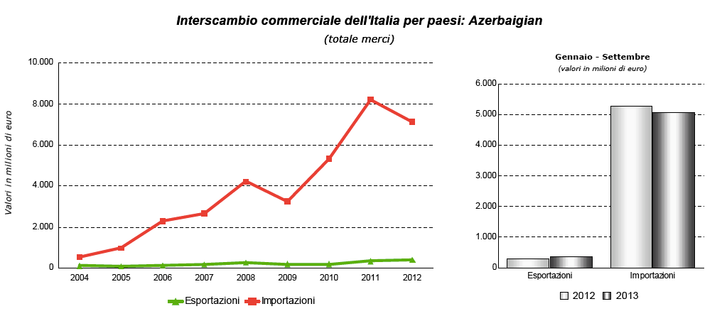
Interscambio - Grafici
Fonte: MiSE/MAE
2013: € 7,2 2014: 5,9
Aumento Export Italia 10%

Slide 18
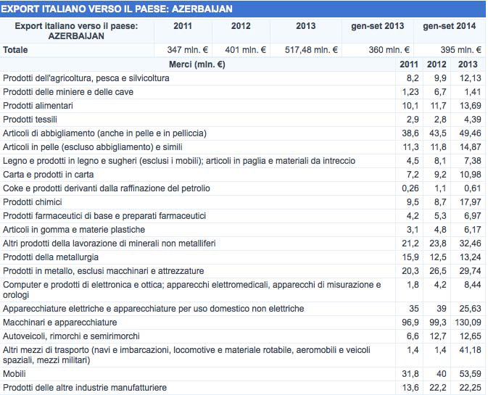
Interscambio - Prodotti
Fonte: MAE

Slide 19
Investimenti Diretti
Fonte: MiSE/MAE
Investimenti Diretti Esteri netti dell'Azerbaigian con il mondo
 |  |  | 2005 | 2006 | 2007 | 2008 | 2009 | 2010 | 2011 | 2012 ⁽¹⁾ | 2013 ⁽²⁾
IDE netti in entrata (milioni di dollari US) |  |  | 1.680 | -584 | -4.749 | 14 | 473 | 563 | 1.465 | 1.350 | 1.500
IDE netti in uscita (milioni di dollari US) |  |  | 1221 | 705 | 286 | 556 | 326 | 232 | 533 | 600 | 650
⁽¹⁾ Stime ⁽²⁾ Previsioni |  |  |  |  |  | Fonte: Economist Intelligence Unit e UNCTAD
Investimenti Diretti Esteri netti dell'Italia con l'Azerbaigian
 |  |  | 2004 | 2005 | 2006 | 2007 | 2008 | 2009 | 2010 | Stock 2003 - 2010
IDE netti italiani in Azerbaigian (milioni di euro) |  |  | 0 | 0 | 1 | 1 | 0 | 1 | -1 | 2
IDE netti dell'Azerbaigian in Italia (milioni di euro) |  |  | 0 | 0 | 0 | 0 | 0 | 0 | 0 | 0
 |  |  |  |  |  | Fonte: Eurostat
Presenza italiana in Azerbaigian (Fonte: rapporto congiunto MiSE-MAE) |  |  |  |  | circa 10 aziende in particolare operanti nei settori energetico, infrastrutture, edilizia e ristorazione

Slide 20
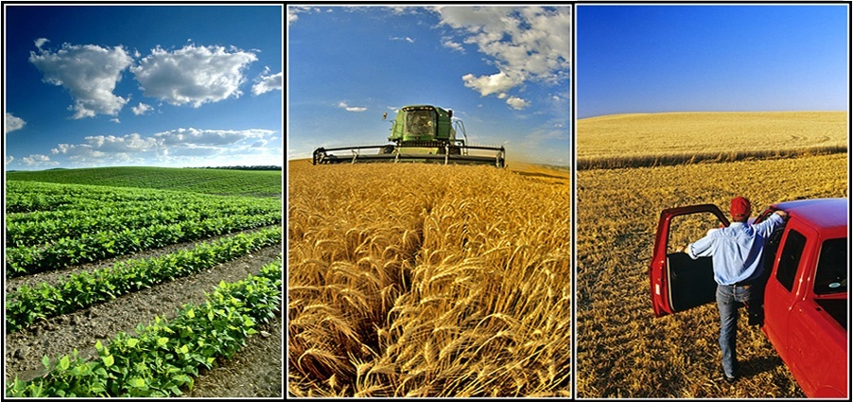
Agricoltura
Zone climatiche – 9 su 11 e terreno fertile
47% della popolazione risiede in aree rurali
Impiega il 40% della forza lavoro totale
Incentivi fiscali e sussidi
Tradizionale mercato ex URSS con popolazione circa 300 milioni
Forte competitività esportazione prodotti ortofrutticoli
Facile accesso a mercato regionale
Accordi doganali con i Paesi CSI

Slide 21
Produzione 2013
Valore effettivo annuale della produzione lorda pari a 5.244.6 milioni di manat (+ 4.9% rispetto all’anno precedente);
In 12 mesi sono stati raccolti 2.361.900 tonnellate di prodotti, su una superficie totale di 1.073.700 ettari (aree destinate alla coltivazione dei cereali invernali e primaverili e dei legumi);
Il prodotto più coltivato è il grano. (64.1% o 1.898.100 tonnellate in un anno).
Superficie dedicata alla coltivazione del grano nell’anno 2014: 646.000 ettari;
Produzione 2013 (in migliaia/tonnellate):
Carne in peso vivo -514.4 (4.2% o 21 tonnellate);
Latte – 1820.5 (+ 5.9% o 0.9 tonnellate);
Uovo – 1401.5 milioni (+ 14.2% o 174.8 milioni);
Lana – 16.8 (+ 1.9% o 0.3 tonnellate);

Slide 22
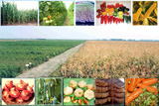
Produzione mensile
Produzione gennaio – febbraio 2013 (in migliaia/tonnellate):
Patate – 992.7 (+ 2.5%);
Ortaggi – 1232.8 (+ 1.4%);
Prodotti per giardinaggio – 429.7 (+ 0.4%);
Frutta e bacche – 852.9 (+ 5.3%);
Uva – 154.1 (+ 2.1%);
Barbabietola da zucchero – 181.4 (+ 3.2%);
Tè. Foglia verde – 0.567;
Cotone grezzo – 44.8 ;
Foglie di tabacco – 3.5 .

Slide 23
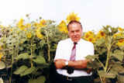
Programmi Governativi
Programma di Stato per lo sviluppo socio-economico della Repubblica dell’Azerbaigian 2008-2015"
“Programma statale per la fornitura affidabile di prodotti alimentari alla popolazione 2008-2015”
“Programma statale per lo sviluppo di viticultura nel Paese – 2012 – 2020”.

Slide 24
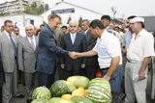
Programmi Governativi
Comune direzione strategica fondata su:
1. Modernizzazione delle infrastrutture, promozione delle esportazioni, incremento dell’economia locale, competitività;
2. Incentivi Fiscali;
3. Fondi nazionali per il supporto alla piccola impresa, prestiti agevolati;
4. Credito al settore della micro finanza, servizi finanziari per la micro e piccola impresa

Slide 25
Incentivi
Completo sgravio fiscale del Settore agricolo:
Non soggetto al pagamento di imposte, tranne quelle di proprietà sui terreni.
Non sono previsti dazi doganali.
Non è previsto il pagamento dell’IVA su prodotti e su attrezzature specifiche importate ai fini di utilizzo nel settore agricolo (macchinari, sementi, lavorazione del latte, attrezzature per la lavorazione del pollame ecc).
50-70% di sconto sull’acquisto di carburanti, fertilizzanti e sementi.
Il settore gode di sovvenzioni governative ed è oggetto di forti finanziamenti.

Slide 26
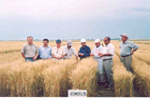
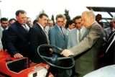
Agroleasing
Creata nel 2004:
Si occupa dell’importazione e fornitura di fertilizzanti, pesticidi, attrezzature industriali, piante, sementi, grano, allevamento del bestiame etc.
Concede in leasing e/o vende macchine agricole ed attrezzature tecnologiche (acquistate con fondi statali) con il pagamento anticipato del 20%, con la possibili-à di un rimborso del residuo 80% durante i successivi 10 anni.
Sino al 2012, sono state acquistate 9.452 unità di macchine agricole di varie case produttrici tramite Agroleasing

Slide 27
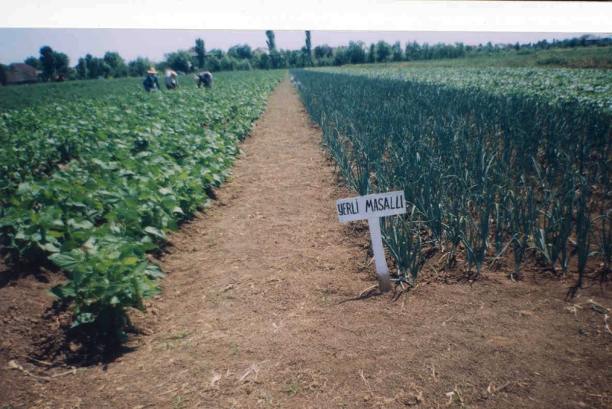
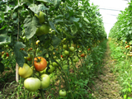
Banca Mondiale
Con il finanziamento e il supporto tecnico della Banca Mondiale:
Dal 1992, 2,969 milioni di dollari per la realizzazione di 43 progetti.
56,000 ettari di reti di irrigazione rinnovati, con miglioramento nei rendimenti delle colture intorno al 23% e un aumento generale del reddito agricolo.
Altri 65,000 ettari oggetto di successivo progetto

Slide 28
Dati Statistici Macchinari
1.12. Number of tractors and combines, end of the year
 |  |  | 1000 units
Years | Tractors * |  | Grain combines
 | number | total power of engines, thsd. horse power
1985 | 38,8 | 2631 | 4,5
1990 | 40,9 | 2988 | 4,5
1992 | 37,3 | 2853 | 4,3
1993 | 34,8 | 2607 | 4,4
1994 | 33,5 | 2047 | 4,5
1995 | 33,2 | 2177 | 4,3
1996 | 32,9 | 2147 | 4,3
1999 | 29,5 | 2180 | 3,6
2005 | 14,9 | 1016 | 1,3
 | 0,9** | 61** | 0,1**
2007 | 21,1 | 1439 | 2,1
2008 | 21,6 | 1473 | 2,2
2009 | 21,5 | 1478 | 2,2
2010 | 21,3 | 1453 | 1,9
2011 | 21,4 | 1464 | 1,8
2012 | 21,1 | 1434 | 1,7
* Excluding tractors with irrigation and other machines. There were 284 such tractors in 2005
** Besides “Agroservice” enterprises
Note: From 2007 data on the base of Head State Technical Supervision Inspectorate of the Ministry of Agriculture, including “Agroservice” and “Agrolizinq” enterprises

Slide 29
Dati Statistici Macchinari
1.13. Stock of main agricultural equipment, end of the year
 |  |  |  |  |  |  |  |  |  |  |  |  | units
Years | Tractors | Ploughs | Cultiva- tors | Seeding machine | Mowers | Press choose | Combines |  |  | Machines
 |  |  |  |  |  |  | cereals harvesters | grain maize harvesters | fodder harvesters | potatoes harvesters | cotton harvesters | beet harvesters | hard mineral fertilizer spreaders | spray and pollinate
1985 | 38772 | 14100 | 10038 | 10560 | 4620 | 4470 | 4493 | 632 | 1793 | 14 | 4238 | 5 | 3825 | 12219
1990 | 40883 | 13318 | 7278 | 8998 | 3187 | 4316 | 4544 | 361 | 1624 | 42 | 3658 | 6 | 2928 | 8915
1994 | 33508 | 10156 | 4958 | 7028 | 2461 | 3270 | 4509 | 277 | 1148 | 24 | 2882 | 20 | 1789 | 4841
1995 | 33174 | 8770 | 4512 | 6702 | 2088 | 3269 | 4273 | 239 | 1075 | 13 | 2653 | 19 | 1676 | 4247
1996 | 32855 | 8601 | 4633 | 6532 | 2046 | 3263 | 4295 | 243 | 1019 | 12 | 2430 | 17 | 1523 | 3926
1999 | 29500 | 6477 | 4180 | 4897 | 1296 | 1984 | 3634 | 158 | 640 | … | 1751 | 12 | 1086 | …
2005 | 14887 | 3019 | 1009 | 1412 | 1056 | 903 | 1298 | 43 | 139 | 10 | 22 | 16 | 135 | 201
 | 877* | 198* | 27* | 71* | 31* | 53* | 119* | 8* | 28* | 1* | 1 |  | 8* | 24*
2007 | 21071 | 3058 | 1034 | 1927 | 733 | 1360 | 2088 | 14 | 597 | 13 | ... | 26 | 102 | 621
2008 | 21592 | 3277 | 1034 | 1967 | 733 | 1529 | 2220 | 8 | 698 | 16 | ... | 7 | 106 | 694
2009 | 21542 | 3326 | 987 | 1965 | 901 | 1537 | 2176 | 7 | 690 | 20 | ... | 7 | 111 | 659
2010 | 21258 | 3344 | 939 | 1844 | 873 | 1501 | 1928 | 5 | 661 | 20 | ... | 9 | 112 | 624
2011 | 21404 | 3324 | 902 | 1911 | 882 | 1516 | 1776 | 4 | 681 | 21 | 38 | 9 | 114 | 629
2012 | 21073 | 3278 | 893 | 1867 | 884 | 1495 | 1724 | 3 | 654 | 18 | 41 | 9 | 114 | 622
* Besides “Agroservice” enterprises
Note: From 2007 data on the base of Head State Technical Supervision Inspectorate of the Ministry of Agriculture, including “Agroservice” and “Agrolizinq” enterprises

Slide 30
Dati Statistici Produttività
1.14. Provision of agriculture with equipment
 | 1990 | 1994 | 1995 | 1996 | 1999 | 2005 | 2007 | 2008 | 2009 | 2010 | 2011 | 2012
Tractors per 1000 ha arable land, units | 26,7 | 21,6 | 21,3 | 20,6 | 16,8 | 11,9 | 15,9 | 14,4 | 12,6 | 13,4 | 13,3 | 12,8
Arable land per 1 tractors, ha | 39 | 46 | 47 | 49 | 60 | 84 | 63 | 69 | 79 | 75 | 75 | 78
Combines (machinery) per 1000 hectare of sown area of appropriate crops, units
Cereals harvester | 8,0 | 7,1 | 7,1 | 6,8 | 7,4 | 1,8 | 3,0 | 2,6 | 2,0 | 2,1 | 1,9 | 1,7
Grain maize harv | 28,0 | 28,3 | 22,8 | 19,9 | 5,5 | 1,6 | 0,4 | 0,4 | 0,2 | 0,2 | 0,1 | 0,1
Potatoes harvester | 1,8 | 1,3 | 0,8 | 0,6 | 3,8 | 0,2 | 0,2 | 0,1 | 0,3 | 0,3 | 0,3 | 0,3
Beet harvester | 2,9 | 5,3 | 3,7 | 2,1 | 5,0 | 5,2 | 3,5 | 1,9 | 1,2 | 1,1 | 1,2 | 2,5
Cotton harvester | 13,9 | 13,5 | 12,6 | 11,4 | 18,6 | 0,2 | … | … | … | … | 0,9 | 1,4
Sown area of appropriate crops per combine (machine), ha
Cereals harvester | 126 | 141 | 140 | 143 | 135 | 544 | 338 | 389 | 503 | 487 | 526 | 578
Grain maize harv | 36 | 35 | 44 | 50 | 180 | 622 | 2450 | 2396 | 4504 | 5978 | 8409 | 11884
Potatoes harvester | 567 | 758 | 1227 | 1789 | 263 | 6427 | 4963 | 10173 | 3396 | 3290 | 3104 | 3667
Beet harvester | 349 | 188 | 270 | 487 | 200 | 197 | 279 | 535 | 852 | 944 | 811 | 402
Cotton harvester | 72 | 74 | 79 | 88 | 54 | 5122 | … | … | … | … | 1127 | 713
Per 100 tractors, units
Plougs | 33 | 33 | 26 | 26 | 22 | 20 | 15 | 15 | 15 | 16 | 16 | 16
Cultivators | 18 | 15 | 14 | 14 | 14 | 7 | 5 | 5 | 5 | 4 | 4 | 4
Seeding machines | 22 | 21 | 20 | 20 | 17 | 9 | 9 | 9 | 9 | 9 | 9 | 9
Mowers | 8 | 7 | 6 | 6 | 4 | 7 | 3 | 3 | 4 | 4 | 4 | 4

Slide 31
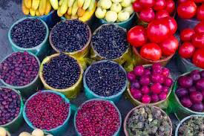
Priorità Investimento
Settore Alimentare
Lavorazione del cibo
Succhi di frutta, vino e produzioni alcooliche,
Carne e latticini,
Miele,
Acqua minerale e naturale,
Lavorazione delle patate (patate fritte, farina etc),
Inscatolamento e congelamento di frutta e verdura, frutta secca,
Pasticceria,
Lavorazione delle nocciole, olio di nocciole,
Cibo per bambini,
Olive e prodotti delle olive,
Salse di vario tipo (pomodoro, maionese etc)
Infrastrutture
Conservazione frigorifera,
Serre,
Granai,
Mattatoi,
Centri logistici,
Attrezzatura agricola,
Sistemi di imballaggio,
Servizi Agro-industriali,
Servizi veterinari

Slide 32
Dati Importazione Alimentare
Categorie in ordine di valore importazioni:
Carne e frattaglie commestibili
Pesce, altri acquatici invertebrati
Latticini, uova di uccello, miele naturale
Prodotti di origine animale, non specificati o inclusi altrove
Verdure commestibili, alcuni tuberi e radici Frutta e noci commestibili, bucce di melone
Caffè, tè e spezie
Cereali
Grassi e oli vegetali e animali
Preparati di carne, pesce, crostacei
Zuccheri e dolciumi
Cacao e preparati di cacao
Preparati di cereali, farina, amido o latte
Preparati di verdure, frutta o altre parti di piante
Preparati commestibili vari
Bevande, alcolici e aceto

Slide 33
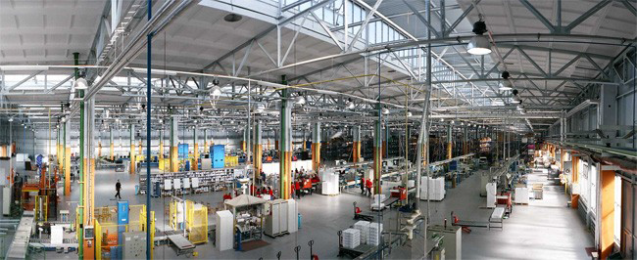
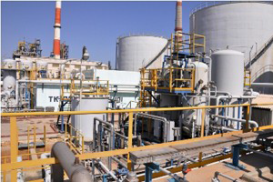
Volume Prodotti Industriali
Anno | 2008 |  | 2009 | 2010 |  | 2012
Fabbricazione macchinari e attrezzature | 91,0 |  | 93,3 | 151,2 |  | 136,4
Fabbricazione motoveicoli, rimorchi e semirimorchi | 17,3 |  | 0,5 | 3,0 |  | 4,2
Fabbricazione di altre attrezzature di trasporto | 16,5 |  | 21,1 | 10,2 |  | 12,7
Riparazione e installazione di macchinari e attrezzature | 188,1 |  | 166,3 | 66,3 |  | 122,9
Elettricità, gas, vapore e aria condizionata | 1280,4 |  | 1148,3 | 1225,5 |  | 1719,8
Raccolta, trattamento e fornitura acqua | 161,6 |  | 119,5 | 154,5 |  | 190,3
Fabbricazione di prodotti di gomma e plastica | 70,0 |  | 59,8 | 43,3 |  | 62,3
Fabbricazione di altri prodotti minerali non metall | 352,5 | 369,6 |  |  | 452,2
Fabbricazione metalli base | 348,9 | 88,8 |  |  | 135,2
Fabbricazione prodotti metall | 166,7 |  | 101,2 | 135,1 |  | 119,1
Fabbricazione computer, prodotti elettronici e ottici | 21,6 |  | 36,2 | 54,6 |  | 88,1
Fabbricazione attrezzature elettriche | 45,7 |  | 40,3 | 75,0 |  | 243,5

Slide 34
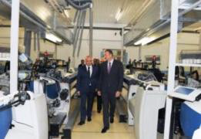
Settore Tessile
Priorità di investimento :
Produzione di abbigliamento protettivo
Tessitura dei tappeti
Produzione di calzature
Produzione di biancheria intima
Stabilimento di fabbriche di abbigliamento
Stabilimento di fabbriche di lavorazione della lana
Produzione di pelle
Produzione di pannolini (nappies)
Stabilimento di fabbrica di tessitura
Opportunità di business:
Filato di cotone e fabbriche , lana
Seta (specialmente a Sheki)
Indumenti, comprese uniformi, indumenti di protezione e biancheria
Tappeti (specialmente a Guba e nella regione di Ismayilli), manifattura
Pellame e scarpe
Produzione dei mobili
Privatizzazione di fabbriche tessili statali e joint ventures
Distribuzione moda uomo, donna e bambino

Slide 35
Fiere
2 - 4 April 2015
12 - 14 May 2015
21 - 23 May 2015
2 - 5 June 2015
17 - 19 September 2015
21 - 24 October 2015
2 - 5 December 2015

Slide 36
Per informazioni:
Dr.ssa Elmira Teyyubova
Via Flaminia 141, 00196 Roma
tel. (+39) 063722497 fax (+39) 063701024
AZ1078 Baku - 4/189 Hasan Aliyev Str., Falez Plaza, 6th Fl. - Tel. +994 50 7869476
email: info@itazercom.it
website: www.itazercom.it
GRAZIE PER L’ATTENZIONE

